Slide 1
Можливість існування інших всесвітів
Підготувала
учениця 11-А класу
ТЗОШ №26 I-III ст.
ім. Д.Заплітного
Калиняк Олена

Slide 2
Всесвіт — весь матеріальний світ, різноманітний за формами, що їх приймає матерія та енергія, включаючи усі галактики, зорі, планети та інші космічні тіла. Всесвіт настільки великий, що його розміри важко уявити. Всесвіт, досліджуваний астрономами, — частина матеріального світу, що доступна дослідженню астрономічними засобами, які відповідають досягнутому рівневі розвитку науки (часто цю частину всесвіту називають метагалактикою), простягається на 1,6•1024 км і нікому не відомо, наскільки він великий за межами видимої частини.
У вужчому сенсі під Всесвітом мається на увазі світ небесних тіл із законами їхнього руху та розвитку, їхній розподіл у часі і просторі. Матерія у Всесвіті розподілена вкрай нерівномірно, значна частина її зосереджена в окремих більш або менш щільних космічних тілах: галактиках, зірках і туманностях. Відстані між окремими об'єктами як правило, вимірюють у світлових роках, тобто відстанях, які світло проходить за один рік (від Сонця до найближчої до нас зірки воно йде понад 4 роки).
Небесні тіла, з яких складається Всесвіт, вивчає наука астрономія. Астрофізика намагається зрозуміти явища і процеси, що відбуваються у Всесвіті. Теорії еволюції Всесвіту та гіпотези його подальшого розвитку розробляються в рамках космології. Наукове дослідження Всесвіту опирається на так званий космологічний принцип, який стверджує, що закони природи у всьому об'ємі Всесвіту однакові.

Slide 3
Унікальність нашого Всесвіту Порівняно вузькі межі можливих змін фундаментальних фізичних сталих , коли ще можливе існування життя , говорить про унікальністі їхніх значень у нашому Всесвіті. Саме ця їхня винятковість забезпечує можливість існування життя . З точки зору антропного принципу , наш Всесвіт пройшов через нескінченну послідовність циклів розширення і стиснення . На початку кожного з них складався свій набір фізичних констант , що змінювавсь від циклу до циклу . Ми живемо в тому циклі , в якому сформувалося поєднання фізичних сталих та інших властивостей , сприятливе для вине- кнення складних структур і живих систем . Окрім цього , не виключено , що в матеріальному Космосі існує нескіченна кількість різних Всесвітів водночас у кожному з яких свій набір , свій комплекс фізичних констант і властивостей.

Slide 4
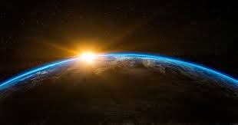
До сенсаційних висновків щодо існування інших Всесвітів підштовхнули дані, отримані за допомогою космічного телескопа Планка. Вчені створили найточнішу карту мікрохвильового фону - так званого реліктового випромінювання, що зберігся з моменту зародження Всесвіту. І побачили більше, ніж дивні сліди. (Реліктове випромінювання — космічне електромагнітне випромінювання з високою ступінню ізотропності )
Вважається, що найбільше реліктове випромінювання, яким наповнений простір, є відлунням Великого Вибуху - коли 13,8 мільярдів років тому щось неймовірно крихітне і неймовірно щільне раптом "вибухнуло", розширилось й перетворилося у навколишній світ. Тобто, наш Всесвіт.

Slide 5
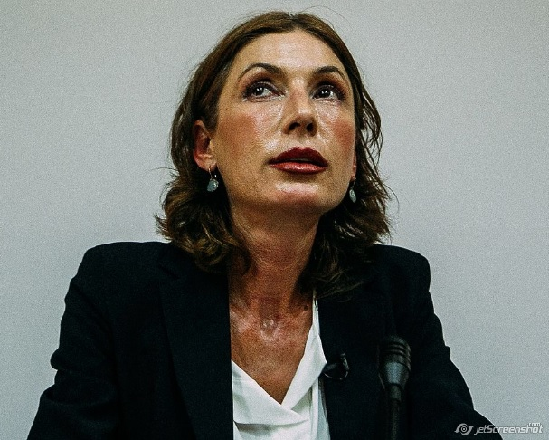
Ще в 2005 році фізик-теоретик Лаура Мерсини-Хоутон і її колега Річард Холман передбачили існування аномалій мікрохвильового фону. І припустили, що виникли вони через те, що на наш Всесвіт впливають інші Всесвіти, розташовані поруч. Сьогодні, коли Мерсини-Хоутон детально вивчила карту космічного випромінювання, вона переконана, що її гіпотеза про існування нескінченної кількості Всесвітів підтвердилася.
«Ці аномалії викликані поштовхами з боку сусідніх всесвітів, які тиснули на нашу ще в момент Великого вибуху. Я вважаю, що це перший доказ існування мультивсесвіту», – каже дослідниця.

Slide 6
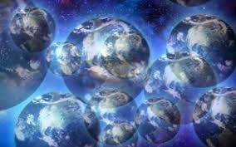
Мультивсесвіт

Slide 7
Мультивсесвіт — гіпотетична множина всіх можливих паралельних всесвітів (включно з тим, де ми знаходимося), це уявлення про структуру такого мультивсесвіту, природу кожного всесвіту, що входить до його складу.
Стефан Фіней побачив на картині мікрохвильового фону, як мінімум, чотири аномально "холодних" круглих плями, які він назвав "синцями". І тепер доводить, що ці "синці" виникли від безпосередніх ударів сусідніх Всесвітів з нашою.На його думку, Стефанна, Всесвіти виникають і зникають, немов бульбашки пари в киплячій рідині. А виникнувши, стикаються. І відскакують один від одного, залишаючи сліди.

Slide 8
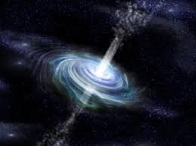
"Кротові нори"

Slide 9
Тунелі, що з'єднують віддалені частини нашого Всесвіту, одні астрофізики називають "червоточини" (wormholes), інші - "кротовими норами". Суть в тому, що, пірнувши у таку нору, можна мало не миттєво виринути десь в іншій галактиці, віддаленої на мільйони й навіть на мільярди світлових років.
Принаймні теоретично подібна подорож можлива в межах нашого Всесвіту. А якщо вірити Дамуру і Солодухину, то виринути можна ще далі - взагалі в іншому Всесвіті. Не закрита начебто і зворотна дорога.
Вчені за допомогою розрахунків виявили, як повинні виглядати "кротові нори", що ведуть саме в сусідні Всесвіти. І виявилося, що подібні об'єкти нічим особливо не відрізняються від вже відомих "чорних дір". І ведуть вони себе так само - поглинають матерію, деформують тканину простору-часу.
Єдина суттєва різниця: крізь "нору" можна пробратися і залишитися цілим. А "чорна діра" розірве своїм жахливим гравітаційним полем корабель, що наближається до неї, на атоми.

